Slide 1
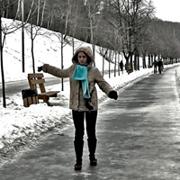
Урок физики в 7 классе по теме: «Сила трения»
Муниципальное бюджетное общеобразовательное учреждение «Туруханская средняя школа №1», учитель физики Хадаева Е.Ю.

Slide 2
Школа: Муниципальное бюджетное общеобразовательное учреждение «Туруханская средняя школа №1»
Учебный предмет: физика
Класс: 7
Учитель: Хадаева Евгения Юрьевна
УМК: Перышкин А.В., Гутник Е.М, Физика, 7 класс
Тема урока: «Сила трения».
Тип урока: Урок изучения нового материала

Slide 3
Эпиграф к уроку:
- Человек рожден для мышления и действий.
Афоризм древних греков и римлян
Способности, как и мускулы, растут при тренировке.
Отечественный геолог и географ В. А. Обручев (1863–1956)

Slide 4
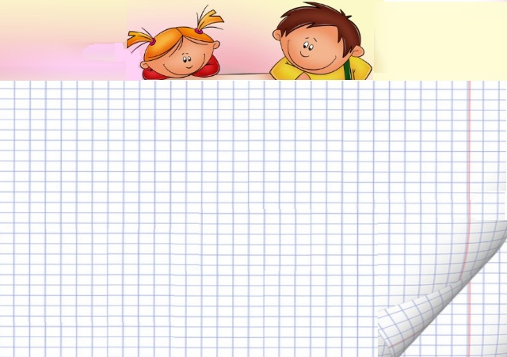
Кроссворд
Эпиграф к уроку:
- Человек рожден для мышления и действий.
Афоризм древних греков и римлян
Способности, как и мускулы, растут при тренировке.
Отечественный геолог и географ В. А. Обручев (1863–1956)
1
Н
Ь
Ю
Т
О
Н
2
Д
Е
Ф
О
Р
М
А
Ц
И
Я
3
В
Е
С
4
Д
И
Н
А
М
О
М
Е
Т
Р
5
С
И
Л
А
6
Т
Е
Л
О

Slide 5
Тема урока:
Сила трения

Slide 6
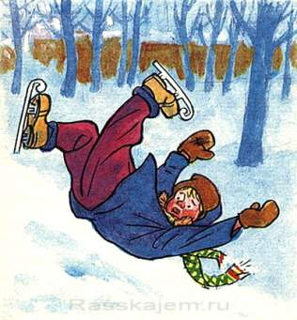
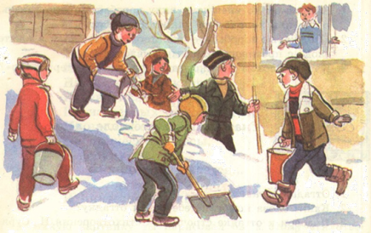
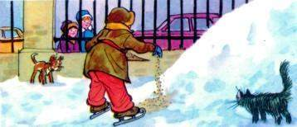
На горке.
Николай Носов
Рис. 1 | Рис. 2
Рис. 3

Slide 7
Что мы хотим узнать на уроке:
Что такое сила трения?
Какие виды силы трения бывают?
Почему возникает сила трения?
Куда направлена сила трения?

Slide 8
Откройте учебник, параграф 32-33 ,стр. 90. Простым карандашом промаркируйте текст, найдите ответы на вопросы
а) определение силы трения и запишите в тетрадь. б) причины возникновения силы трения. в) какие виды трения вы узнали. + - знаю - - новое ! – прошу помощи

Slide 9
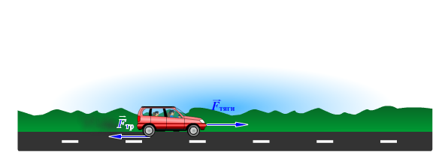
Взаимодействие, возникающее в месте соприкосновения тел, и препятствующее их относительному движению, называется трением. Силу характеризующую это взаимодествие, называют силой трения.

Slide 10
Причины трения
Шероховатость
поверхностей
соприкасающихся
тел
Взаимное притяжение молекул
соприкасающихся
тел

Slide 11
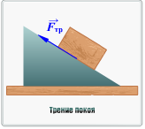
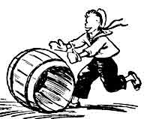
Три вида трения
Трение покоя
Трение скольжения
Трение качения

Slide 12
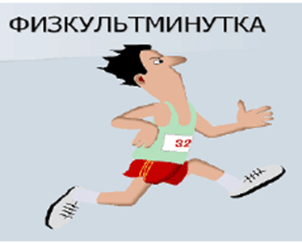

Slide 13
Особенность силы трения: !
всегда направлена в сторону, противоположную движению тела
Зависит:
?

Slide 14
Задания группам:
1 ряд: Сравните силы: трения покоя, скольжения, качения.
2ряд: Изучите зависимость силы трения скольжения от рода трущихся поверхностей
3 ряд: Изучите зависимость силы трения
скольжения от силы давления и независимости от площади трущихся поверхностей.

Slide 15
Выводы групп:
Сила трения качения всегда меньше силы трения скольжения.
Сила трения скольжения зависит от рода трущихся поверхностей. Чем шероховатей поверхность, тем сила трения больше.
Чем больше сила, прижимающая тело к поверхности, тем больше возникающая при этом сила трения.

Slide 16
Проверь себя!
Возьмите ручку и обведите правильный вариант ответа
Вариант 1 | Вариант 2
1. В каких единицах измеряется сила трения? А. м Б. Н В. м/с 2. Какая сила больше: сила трения покоя или сила трения скольжения? А. Fп. < Fск. Б. Fп. = Fск. В. Fск. < Fп. 3. Сила трения зависит от: А. Шероховатости соприкасающихся поверхностей Б. Площади трущихся поверхностей В. Нет верного ответа 4. Зачем при передвижении тяжелого груза под него кладут катки? А. чтобы увеличить силу трения Б. чтобы уменьшить силу трения В. сила трения не изменяется 5. В гололедицу тротуары посыпают песком, при этом сила трения подошв обуви о лед … А. уменьшается Б. увеличивается В. не изменяетс | 1. Каким прибором можно измерять силу трения? А. линейкой Б. мензуркой В. динамометром 2. Какая сила меньше: сила трения покоя или сила трения качения? А. Fп. < Fк. Б. Fп. = Fк. В. Fк. < Fп. 3. Сила трения не зависит от: А. Шероховатости соприкасающихся поверхностей Б. Площади трущихся поверхностей В. Нет верного ответа 4. Почему любое катящееся тело, в конце концов, останавливается? А. на тело действует сила трения качения Б. на тело действует сила трения скольжения В. на тело действует сила трения покоя 5. Во время пробуксовки автомобиля под колеса подсыпают гравий или шлак. При этом сила трения … А. уменьшается Б. увеличивается В. не изменяется

Slide 17
Поставим оценку:
Номер вопроса | 1 | 2 | 3 | 4 | 5
Вариант 1 | Б | В | А | Б | Б
Вариант 2 | В | В | Б | А | Б
Критерии оценок:
оценка «5» за 5 верных ответов
оценка «4» за 4 верных ответа
оценка «3» за 3 верных ответа

Slide 18
Вспомним!
Какие вопросы вы задавали
себе в начале урока?
Что такое сила трения?
Какие виды силы трения бывают?
Почему возникает сила трения?
Куда направлена сила трения?

Slide 19
Домашнее задание:
На «3» параграф 32-33, отвечать на вопросы
На «4» задание на «3» + тв.задание подобрать и объяснить пословицы и поговорки о трении.
На «5»Задание на «3» + пофантазируйте и напишите дома физическую сказку
«Как я жил без силы трения» или нарисуйте рисунок «Мир без силы трения»
параграф 32-33, отвечать на вопросы 2) задание на «3» + тв.задание подобрать и объяснить пословицы и поговорки о трении. А как вы думаете, ребята, как выглядел бы мир без трения? Задание на «3» + пофантазируйте и напишите дома физическую сказку «Как я жил без силы трения» или рисунок «Мир без силы трения»

Slide 20
Самооценка:
Возьмите лист
самооценки
и ответьте
на вопросы.
№ | Вопрос | Да | Нет | Затрудняюсь ответить
1 | Я знаю виды силы трения
2 | Я знаю причину возникновения силы трения
3 | Я знаю как уменьшить силу трения
4 | Я могу измерять силу трения
5 | Мне понравилось на уроке
№ | Вопрос | Да | Нет | Затр. ответить
1 | Я знаю виды силы трения
2 | Я знаю единицу измерения силы трения
3 | Я знаю, куда направлена сила трения
4 | Я могу определить вид силы трения
5 | Я могу измерять силу трения
6 | Мне понравилось на уроке

